Slide 1
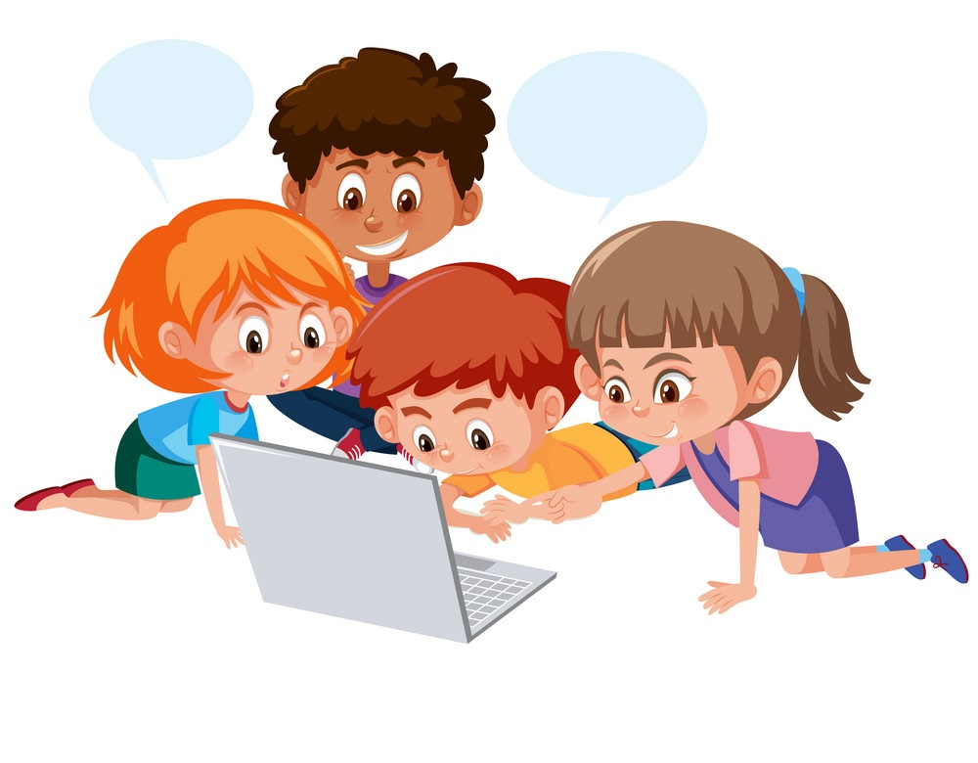
ΑΣΦΑΛΕΙΑ ΣΤΟ ΔΙΑΔΙΚΤΥΟ

Slide 2
ΤΙ ΠΡΕΠΕΙ ΝΑ ΠΡΟΣΕΧΟΥΜΕ ΣΤΟ ΔΙΑΔΙΚΤΥΟ
Δεν πρέπει να δίνουμε τα προσωπικά μας στοιχεία μας σε αγνώστους π.χ. κωδικός πρόσβασης κ.ά.
Απαγορεύεται να συνομιλούμε με ανθρώπους που δεν γνωρίζουμε
Να μην χαλάμε το πρόγραμμα μας για το διαδίκτυο
Να μην μιλάμε άσχημα όταν συνομιλούμε στο διαδίκτυο

Slide 3
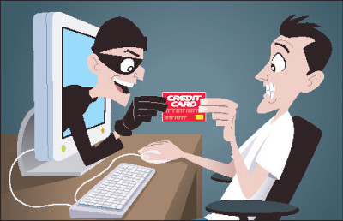
ΤΙ ΕΙΝΑΙ ΤΟ GROOMING ;
Το grooming ή αλλιώς <<αποπλάνηση>> είναι ότι όταν ένας μεγάλος άνθρωπος έρχεται σε συνομιλία με έναν έφηβο ή ένα παιδί προκειμένου να του κερδίσει την εμπιστοσύνη και να τον συναντήσει σε κάποιο μέρος και να του ασκήσει άσχημα πράματα.
Το grooming είναι ένα έγκλημα που τιμωρείται με αυστηρή ποινή σε όλη την Ευρώπη.

Slide 4
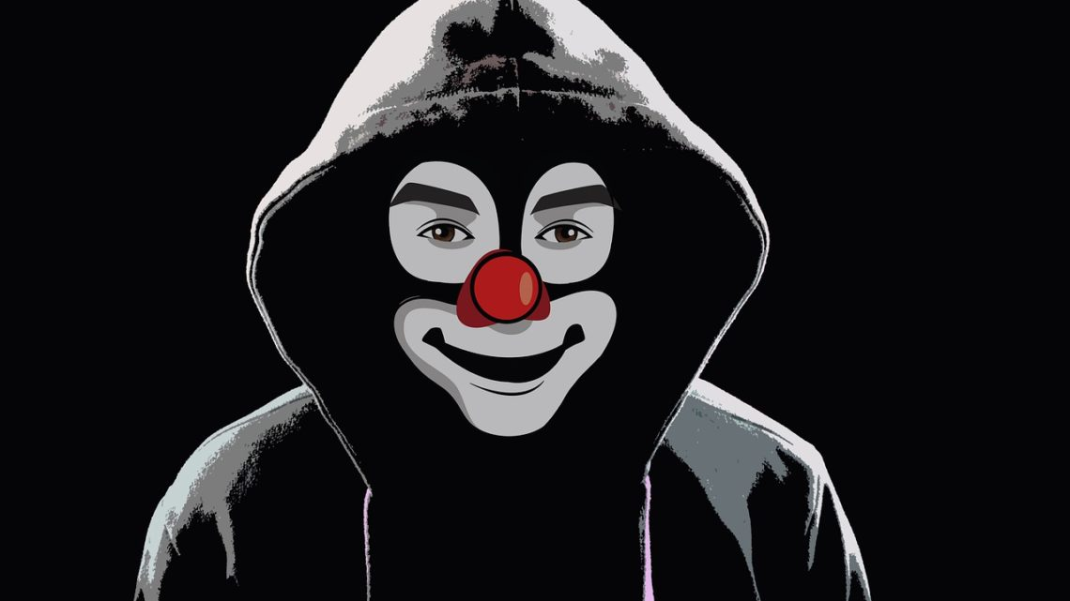
ΠΟΣΟ <<ΦΙΛΟΙ>> ΕΙΝΑΙ ΤΕΛΙΚΑ ΟΙ ΔΙΑΔΙΚΤΥΑΚΟΙ ΣΟΥ ΦΙΛΟΙ ;
Δεν κάνουμε αποδοχή τα αιτήματα από ξένους ανθρώπους
Πίσω από την οθόνη που συνομιλούμε μπορεί να κρύβεται οποιοσδήποτε.Ένας 40χρονος μπορεί πολύ εύκολα να παριστάνει έναν 12χρονο έφηβο.
Δεν βγαίνουμε ποτέ έξω με κάποιον που <<γνωρίσαμε>> στο διαδίκτυο.

Slide 5
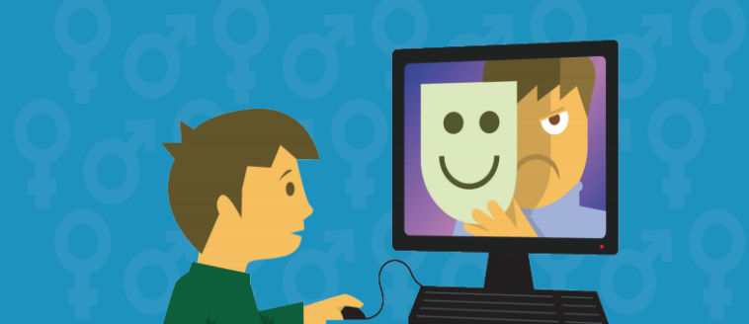
ΜΕΘΟΔΟΙ ΠΟΥ ΧΡΗΣΙΜΟΠΟΙΟΥΝ ΟΙ GROOMERS
Κάποιοι groomers μπορούν να παριστάνουν ότι είναι συνομήλικοι με τα παιδιά π.χ. βάζουν ψεύτικη φωτογραφία και δηλώνουν ψευδές ηλικία.Επίσης οι groomers έχουν γνώσεις για την ψυχολογία και τα συναισθήματα των εφήβων και έτσι έχουν την δυνατότητα να κερδίσουν την εμπιστοσύνη τους

Slide 6
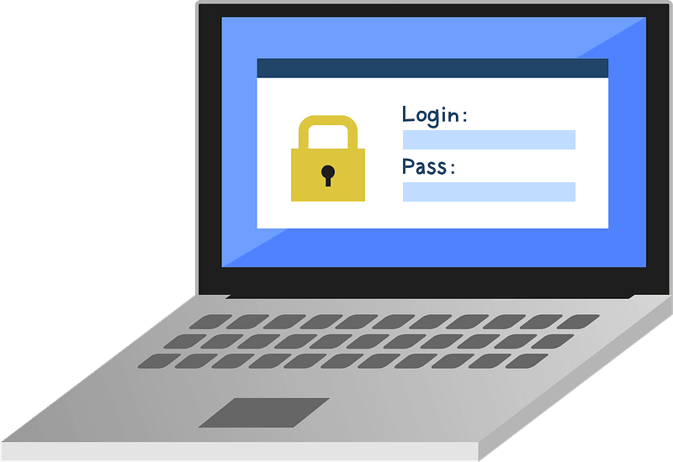
Πώς θα δημιουργήσω έναν <<ισχυρό>> κωδικό πρόσβασης
Αποφεύγουμε το προφανές {ημ.,όνομα κ.ά.}
Χρησιμοποιώ περισσότερους από 8 χαρακτήρες
Χρησιμοποιώ γράμματα,αριθμούς,σύμβολα
Δεν βάζω λέξεις που υπάρχουν στο λεξικό

Slide 7
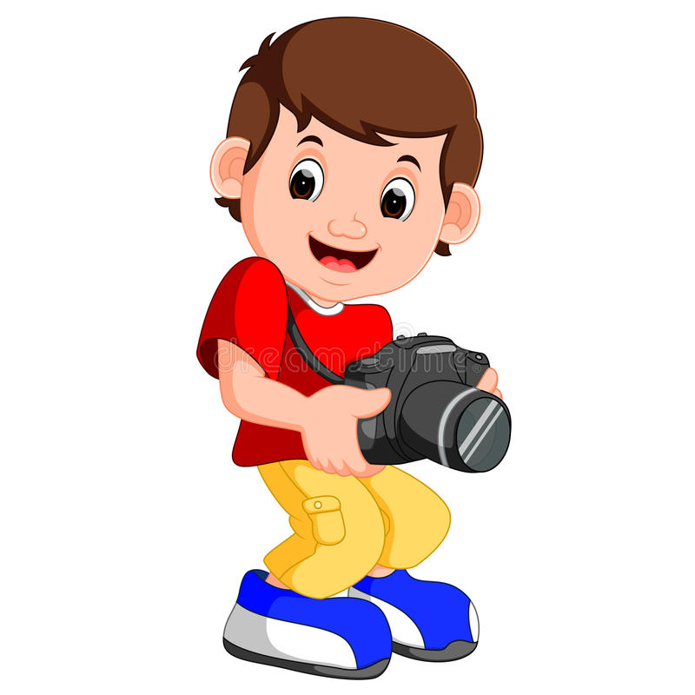
ΠΩΣ ΘΑ ΕΙΜΑΙ ΣΙΓΟΥΡΟΣ ΟΤΙ ΜΟΙΡΑΖΟΜΑΙ ΦΩΤΟΓΡΑΦΙΕΣ ΜΕ ΑΦΑΛΕΙΑ ;
Πριν κοινοποιήσεις μια φωτογραφία σκέψου κάποια πράγματα
Ποιος άλλος είναι στην φωτογραφία ;
Πόσοι μπορούν να την δούνε ;
Τα άτομα που θα την δούνε τι θα μάθουν για εμένα ;

